Slide 1
Преемственность детского сада и школы в условиях ФГОС ДОУ (из опыта работы)
Учитель начальных классов МБОУ СОШ п. Обор им. Е.А. Дикопольцева: Ситникова Л.В.

Slide 2
«Школа не должна вносить резкого перелома в жизнь. Став учеником ребёнок продолжает делать сегодня то, что делал вчера. Пусть новое в его жизни появляется постепенно и не ошеломляет лавиной впечатлений».
В.А. Сухомлинский

Slide 3
Одной из приоритетных задач ФГОС дошкольного образования является освоение детьми универсальных учебных действий (личностных, познавательных, регулятивных и коммуникативных).
Решение данной задачи возможно при условии обеспечения преемственности детского сада и школы, где детский сад на этапе дошкольного возраста осуществляет личностное, физическое, интеллектуальное развитие ребенка. Также формирует предпосылки учебной деятельности, которые станут фундаментом для формирования у младших школьников универсальных учебных действий, необходимых для овладения ключевыми компетенциями, составляющими основу умения учиться.
Организация работы по преемственности с начальной ступенью школы осуществляется по трем основным направлениям:

Slide 4
Основные направления:
методическая работа с педагогами (ознакомление с требованиями ФГОС к выпускнику, обсуждение критериев “портрета выпускника”), поиск путей их разрешения, изучение и обмен образовательных технологий, используемых педагогами структурного подразделения и школы);
работа с детьми (знакомство детей со школой, учителями, организация совместных мероприятий);
работа с родителями (получение информации, необходимой для подготовки детей к школе, консультирование родителей по вопросам своевременного развития детей для успешного обучения в школе

Slide 5
Преемственность между дошкольным учреждением и начальной школой осуществляется по следующим направлениям:
1. Согласованность целей на дошкольном и начальном школьном уровнях. Образовательно-воспитательный процесс подчинен становлению личности ребенка (развитию его компетентностей). Способствует развитию у ребенка следующих качеств: креативности, интеллектуальности, самостоятельности, ответственности, произвольности, самосознания и самооценки.
2. Координация программ дошкольного и начального общего образования для обеспечения высокого качества преемственности в соответствии с ФГОС;
3. Формирование социальной успешности у детей с недостатками в физическом и психическом развитии, а также у детей из неблагополучных семей;
4. Повышение родительской компетентности в развитии и воспитании ребенка «успешного первоклассника» в соответствии с ФГОС;
5. Повышение профессиональной компетентности педагогов в рамках преемственности предшкольного и начального образования;
6. Усовершенствование формы организации и методов обучения, как в дошкольном учреждении, так и в начальной школе.
Средствами обеспечения преемственности являются педагогические технологии непрерывного (дошкольного начального общего) образования, в обязательном порядке включающие в себя обозначенные основания преемственности. При этом обучение детей дошкольного возраста строится на основе специфичных для этого возраста видов деятельности (игра, лепка, конструирование, рисование и др.), в рамках которых происходит становление предпосылок учебной деятельности к 6-7г.
Полноценное развитие ребенка от данной ступени образования к последующей возможно только при соблюдении непрерывности всех ступеней образования.

Slide 6
Задачи:
1.Осуществление педагогической пропаганды среди родителей, широкой общественности по разъяснению целей воспитания, обучения и подготовки к школе.
2.Усовершенствование форм организации и методов обучения, как в дошкольном учреждении, так и в начальной школе.
3. Развитие ведущей деятельности каждого периода детства:
-игровой – в дошкольном;
-учебной – в младшем школьном возрасте.
Это важнейший фактор психического и личностного развития ребенка, безболезненной адаптации к последующей ступени образования.
Создание системы непрерывного обучения, обеспечивающее эффективное поступательное развитие ребенка, его успешное обучение и воспитание на данных ступенях образования.

Slide 7
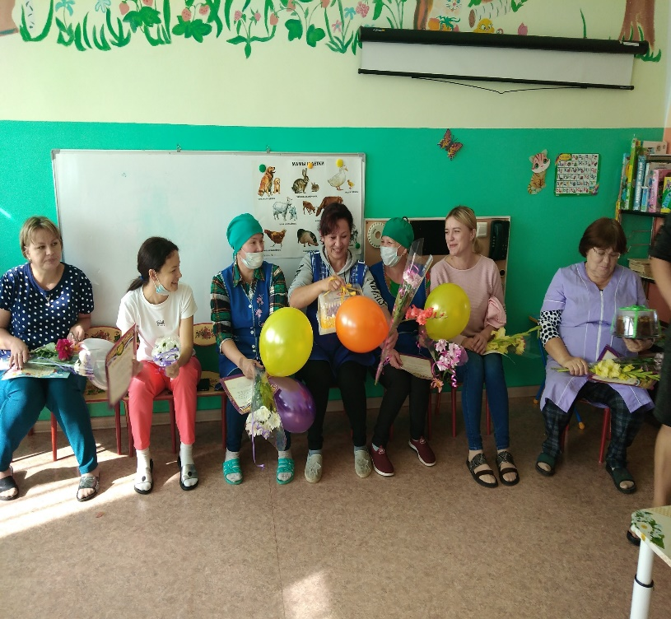
Содержание совместной работы воспитателей детского сада и учителей начальной школы
День Дошкольного работника
( поздравление учащихся начальных классов)

Slide 8
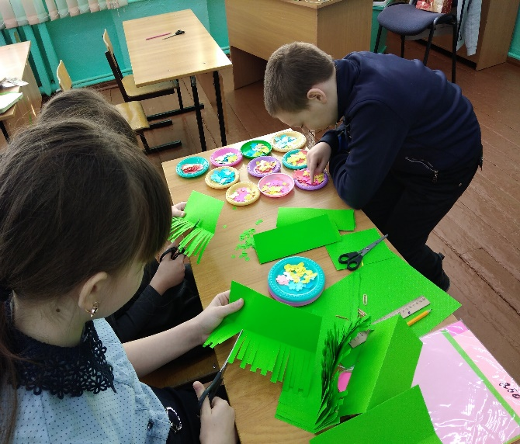
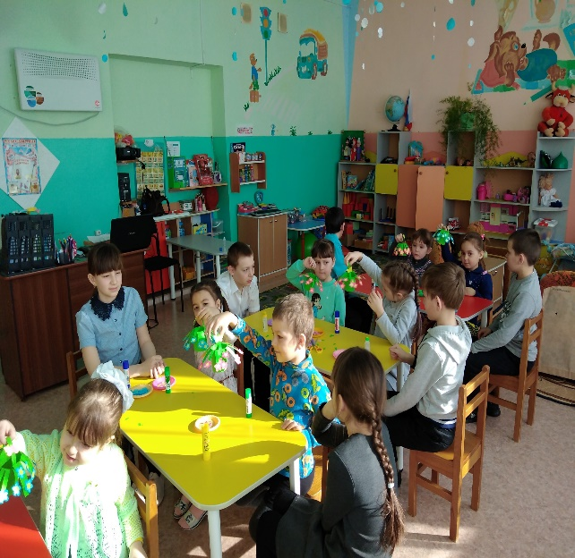
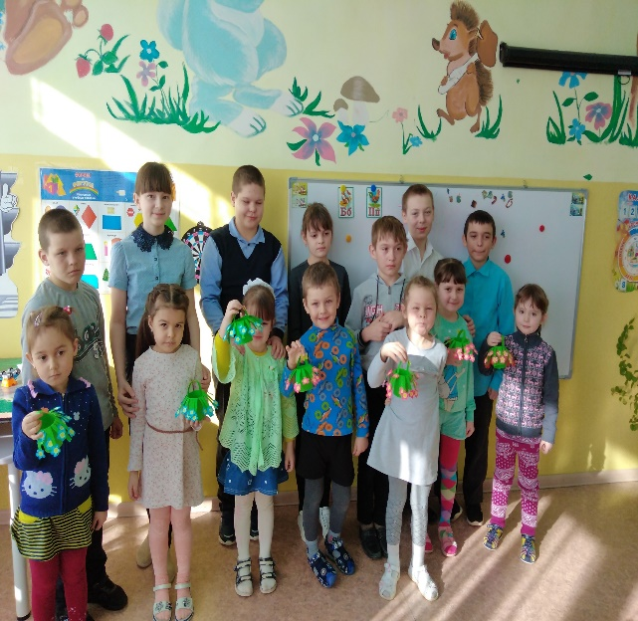
Мастер – класс «Подарок маме» воспитанники старшей разновозрастной группы и 4 класс

Slide 9
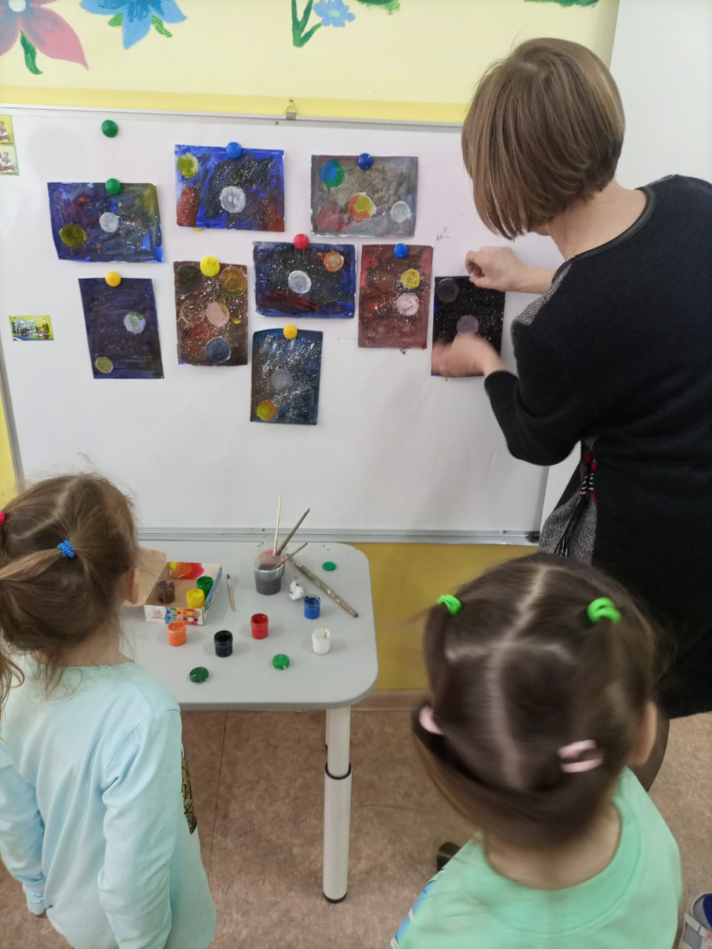
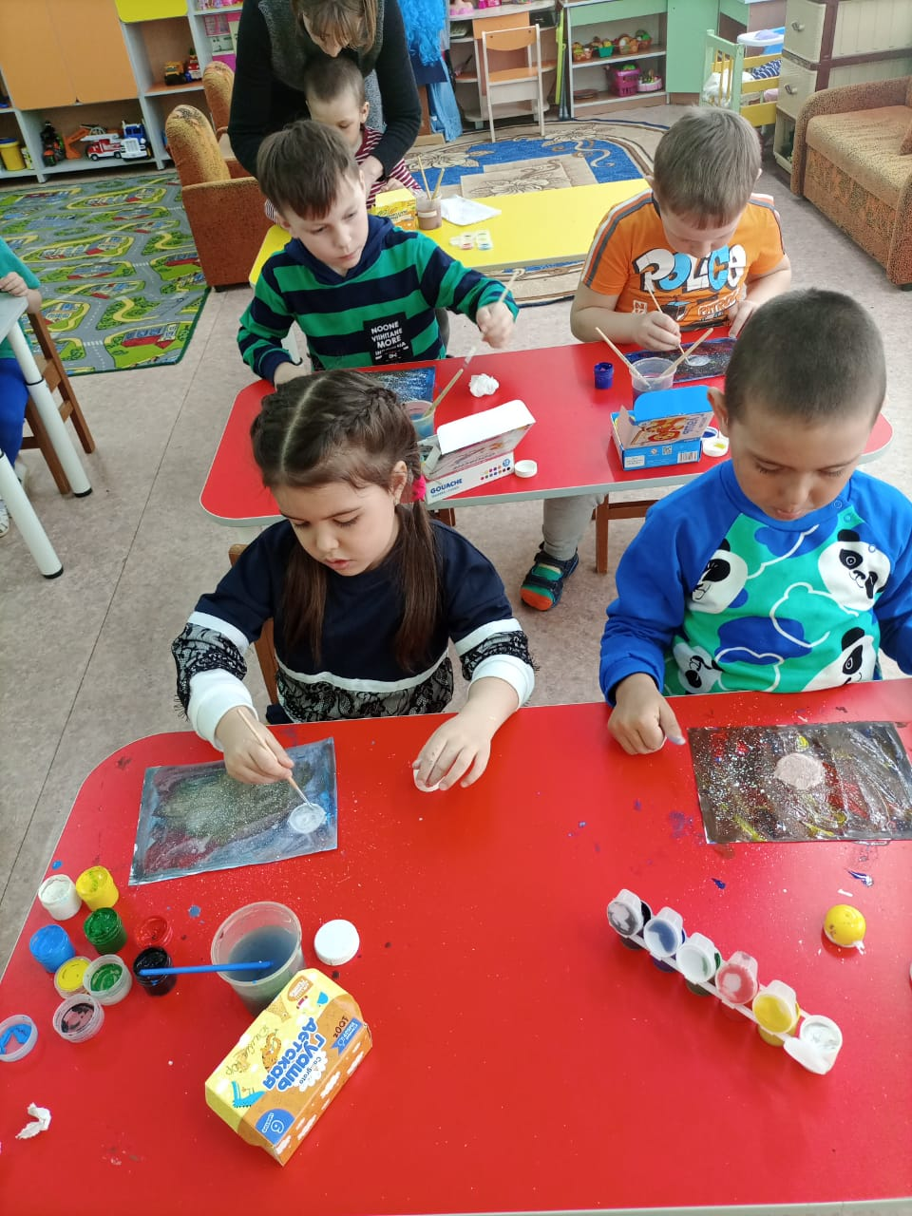
Мастер – класс «День космонавтики» воспитанники старшей разновозрастной группы и 4 класс

Slide 10
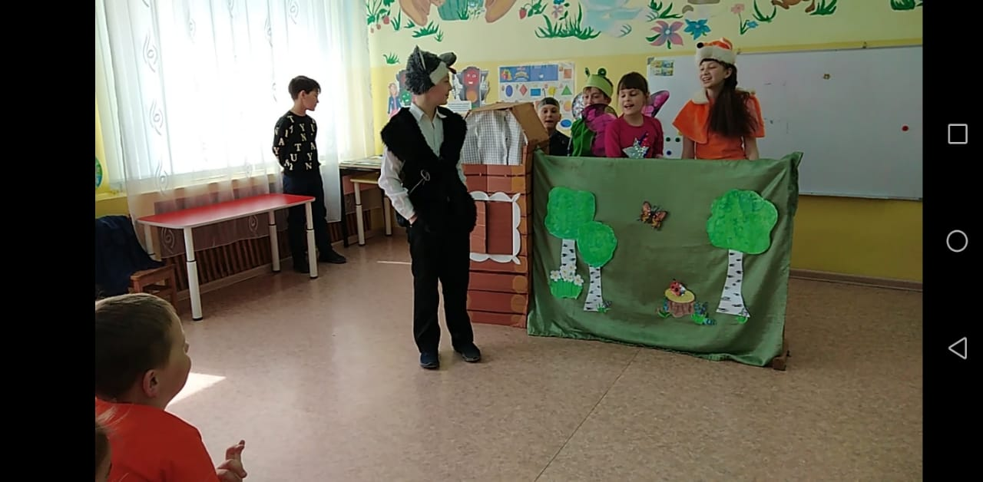
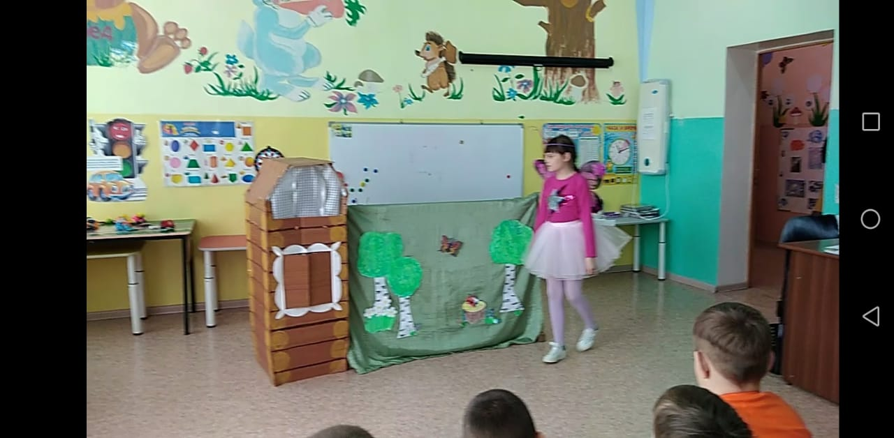
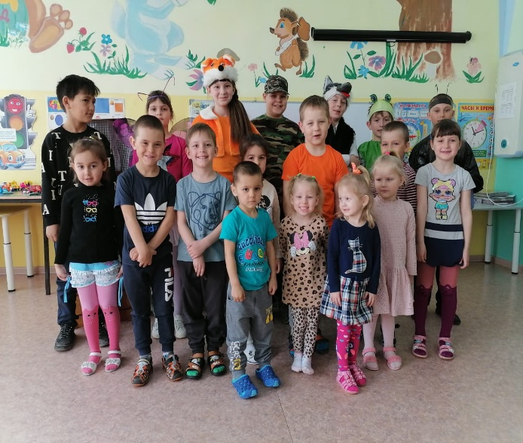
Показ экологической сказки «Теремок»
(учащиеся 4 класса)

Slide 11
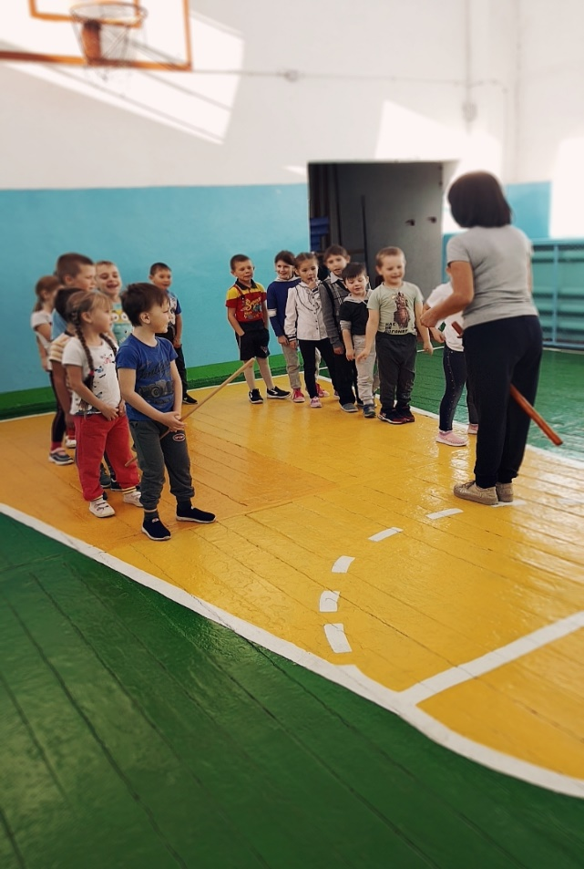
«Весёлые старты»
(старшая разновозрастная группа, учащиеся 1,2 классов и группа поддержки – младшая разновозрастная группа)

Slide 12
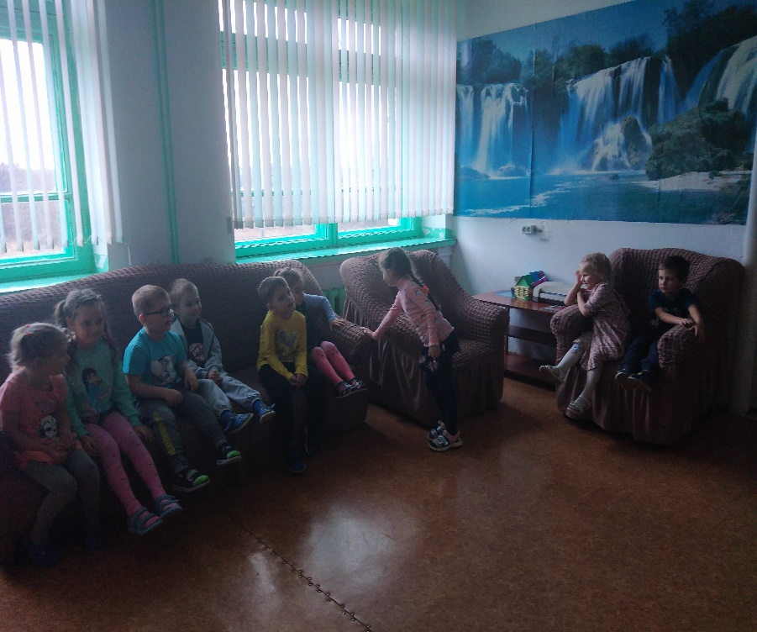
Содержание работы по ознакомлению детей со школой

Slide 13
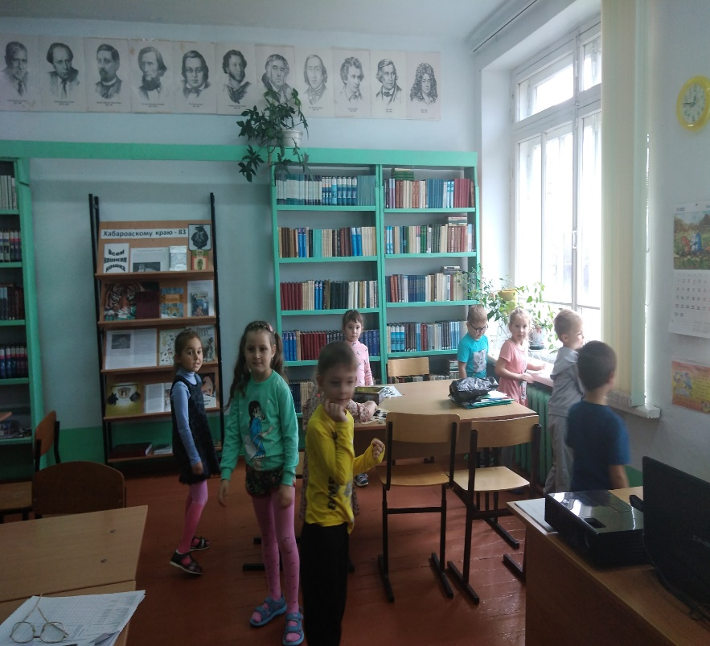
Экскурсия в школьную библиотеку (знакомство с профессией библиотекарь).

Slide 14
Взаимопосещение

Slide 15
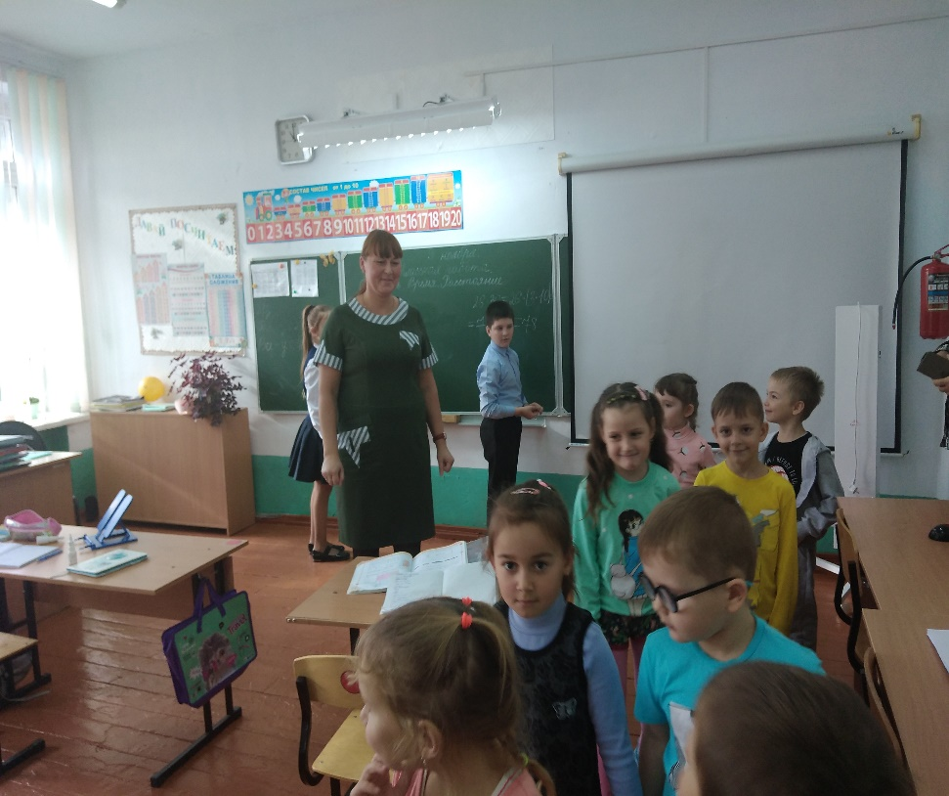
Знакомство с профессией учитель

Slide 16
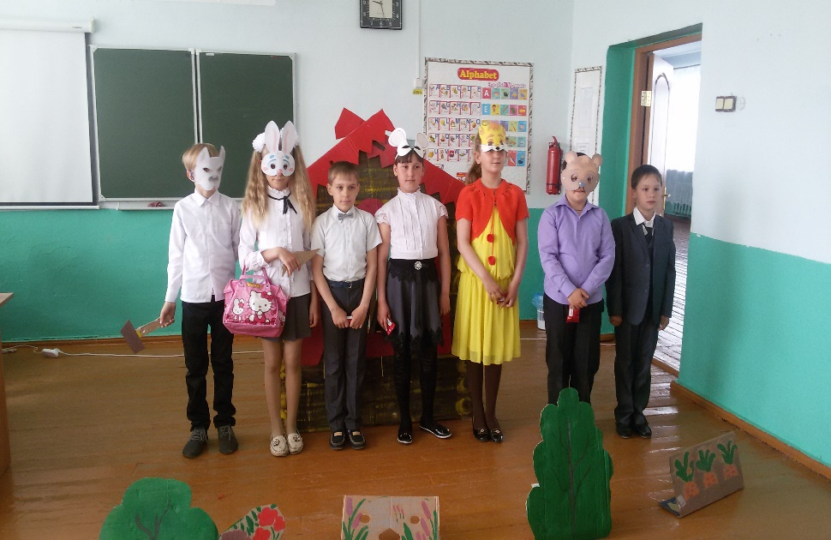
Неделя английского языка
( приглашённые - воспитанники старшей разновозрастной группы)

